Slide 1
BACHILLERATO 2025
Título de Bachiller
y/o
PAU
CC-BY-SA Oficina de la Secretaría del I.E.S. “Galileo Galilei” (Puertollano)

Slide 2
DÍA | HORA | ACTIVIDAD
20 de mayo | 16:30 | 2º Bto. Evaluación Publicación de las notas
21 y 22 mayo | 8:30 | 2º Bto. Reclamaciones
21 de mayo | 9:00 | 2º Bto. Reunión opcional informativa para los alumnos que se presentan a la PAU. (Usos múltiples)
21-22 de mayo | 8:30-11:00 | 2º Bto. Matrícula PAU
24 de junio | 19:30 | 2º Bto. Acto académico de graduación.
3, 4 Y 5 de junio |  | PAU
MAYO /JUNIO |  | CICLOS FORMATIVOS DE GRADO MEDIO O SUPERIOR Preinscripción

Slide 3
DÍA | HORA | ACTIVIDAD
2 y 3 de junio | 8,30 – 14,30 | 2º Bto. Exámenes de asignaturas pendientes de 1º Bto
12 y 13 de junio | 8:30-14:30 | 2º Bto. Exámenes extraordinarios 2º BTO
16 de junio | 16:00 | 2º Bto. Evaluación extraordinaria 2º BTO Publicación de notas
17 de junio | 10:00 8:30-14:30 | Reunión opcional informativa para los alumnos que se presentan a la PAU. (Usos múltiples) Reclamaciones Matrícula PAU (Extraordinaria)
30 de junio, 1 y 2 de julio | 8:30 | PAU Extraordinaria

Slide 4
Solicitud de título
Matrícula PAU

Slide 5
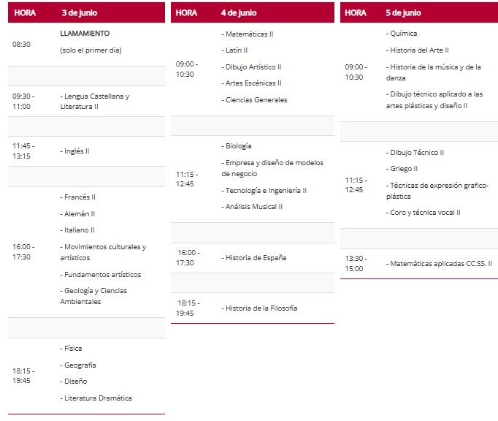

Slide 6
ENLACES DE INTERÉS
https://yaq.es/reportajes/fechas-preinscripcion-universidad-y-formularios-online
https://www.uclm.es/perfiles/estudiante/secretaria-virtual/procedimientos-online
Programa orienta.

